Slide 1
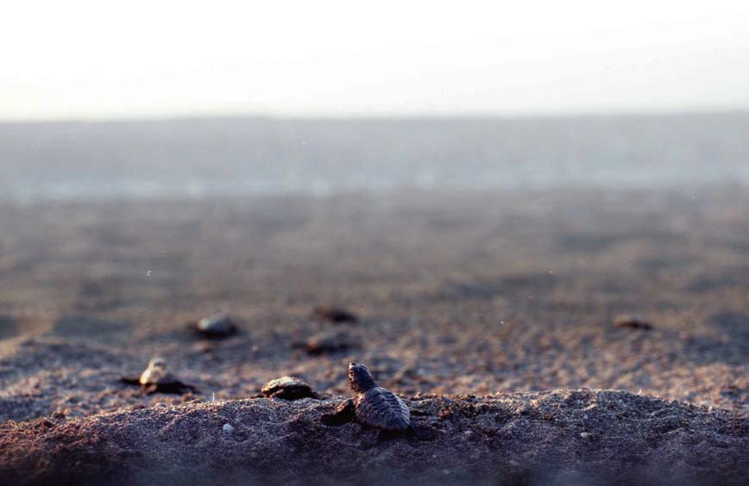
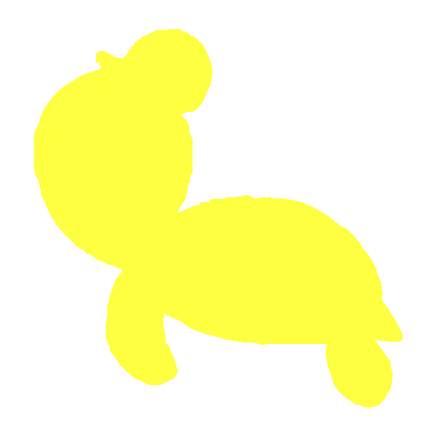




アカウミガメ上陸間近！！
七里御浜・王子ヶ浜一斉クリーン作戦
第５回
平成２９年４月２３日（日）
熊野市会場：９：００～
御浜町会場：９：３０～
紀宝町会場：９：００～
新宮市会場：９：００～
自然とふれあう緑の月間イベント
写真提供：紀宝町
吉野熊野国立公園に指定されている七里御浜や王子ヶ浜は、毎年アカウミガメが訪れる世界でも数少ない海岸の一つです。
アカウミガメは、毎年５月から８月にかけて上陸し、産卵します。
上陸前に浜を清掃して、みんなでウミガメを迎えましょう！
日 時 | 平成29年４月23日（日）9:00～、9:30～ （各会場１時間程度） ※各会場で開始時間が異なります。詳細は裏面をご覧ください
場 所 | 三重県七里御浜及び和歌山県王子ヶ浜
内 容 | 海岸に散乱したゴミを回収します。大きな流木は、ウミガメの上陸・産卵の支障にならない場所に移動します。 新宮市会場については、防風林内の清掃も行います。
持ち物 | 汚れてもよい服装・長靴又は運動靴・帽子・軍手等 （ゴミ袋・火ばさみ・飲み物は当日お渡しします）
集 合 | 熊野市：「お綱茶屋」前海岸 御浜町：「御浜町阿田和クリーンセンター」から南 に約400ｍ 紀宝町：「ウミガメ公園」前海岸 新宮市：「大浜墓地」前海岸
車馬乗入れ規制について
七里御浜と王子ヶ浜は吉野熊野国立公園の特別地域に指定されています。ウミガメの産卵・ふ化がみられる以下の期間中は、自然公園法により浜への車馬（車・バイク・自転車など）の乗入れが規制されています。
○毎年５月１日～９月30日まで
共催： | 環境省近畿地方環境事務所・三重県・和歌山県・熊野市・御浜町・紀宝町・新宮市・新宮市王子ヶ浜を守る会・新宮市ウミガメを保護する会・熊野の自然を考える会
協力： (予定） | 林野庁三重森林管理署・林野庁和歌山森林管理署・国土交通省紀南河川国道事務所・熊野自然保護連絡協議会・紀宝町ウミガメ保護監視員・紀伊半島ウミガメ情報交換会・逆川をきれいにする会・新宮漁業協同組合・日本ウミガメ協議会

Slide 2
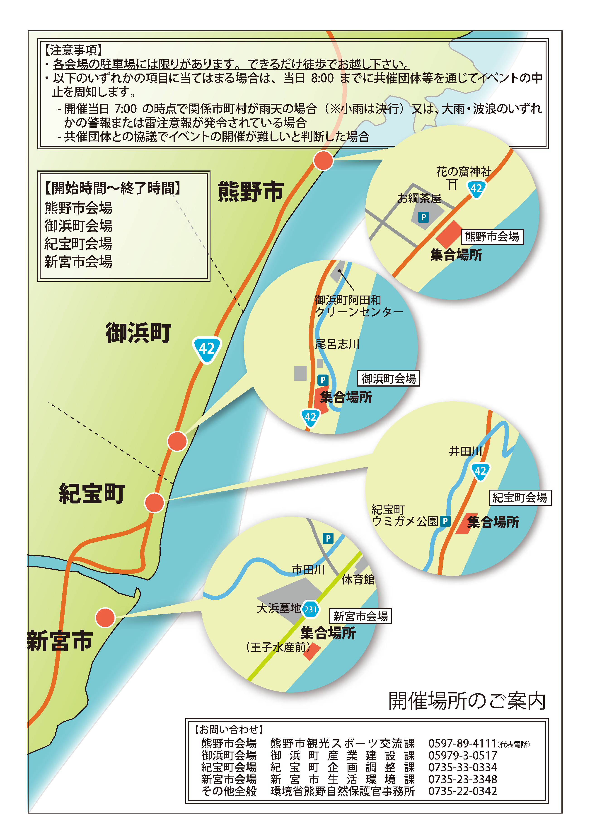
9：00～10：00
9：30～10：30
9：00～10：00
9：00～10：00
9：00～
9：30～
9：00～
9：00～
【お問い合わせ】
熊野市会場 熊野市観光スポーツ交流課 0597-89-4111（代表電話）
御浜町会場 御 浜 町 生 活 環 境 課 05979-3-0513
紀宝町会場 紀 宝 町 企 画 調 整 課 0735-33-0334
新宮市会場 新 宮 市 生 活 環 境 課 0735-23-3348
その他全般 環 境 省 熊 野 自 然 保 護 官 事 務 所 0735-22-0342

